Slide 1
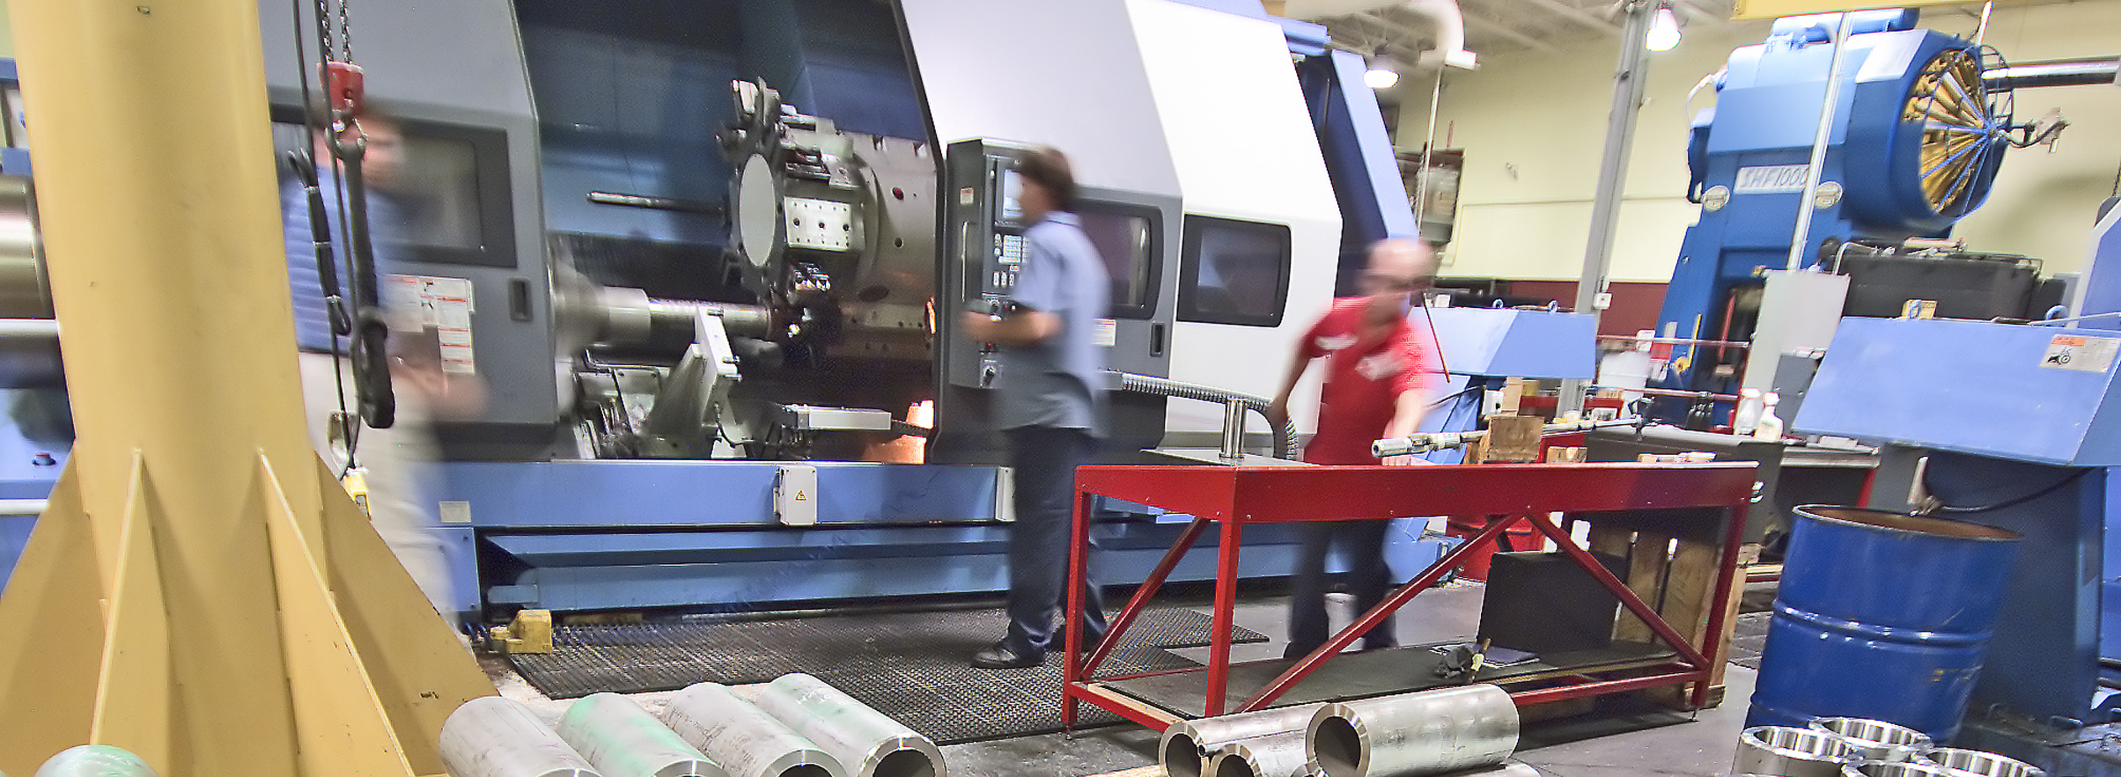
Toolbox
Machineveiligheid: Draaibank
Bedrijfsnaam en datum

Slide 2

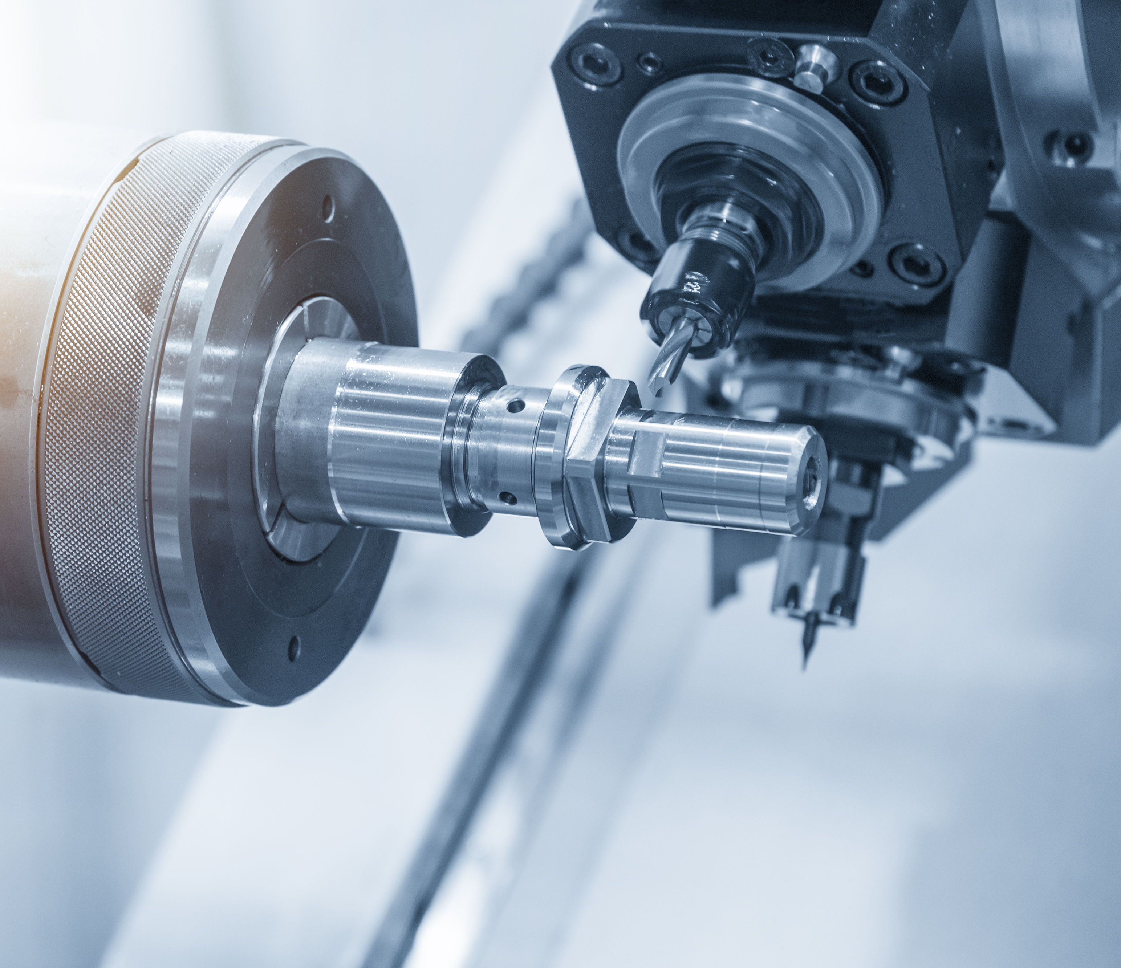
Inhoud
Werk veilig en gezond | Machineveiligheid: Draaibank
Waarom Machineveiligheid?
Ongevallen top 3
Veilige machine
Wat kun je zelf doen

Slide 3
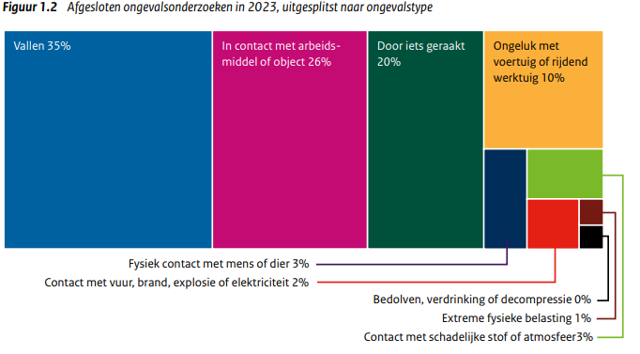
Werk veilig en gezond | Machineveiligheid: Draaibank
Waarom Machineveiligheid?
Afgesloten ongevalsonderzoeken in 2023, opgesplitst naar ongevalstype.
Groot aandeel in het aantal gemelde arbeidsongevallen.
In contact met arbeidsmiddel of object 26%
Bron: Monitor Arbeidsongevallen 2023 – Nederlandse Arbeidsinspectie
Notes:
https://www.nlarbeidsinspectie.nl/publicaties/rapporten/2024/08/26/monitor-arbeidsongevallen-2023
Het ongevalstype ‘In contact met arbeidsmiddel of object’ komt vaak voor in de sector Industrie (42% van de ongevallen in die sector). Hierbij gaat het in het merendeel van de gevallen om ongevallen waarbij het slachtoffer in contact kwam met bewegende delen van een machine (69%).

Slide 4
Afscherming ontbreekt
Werk veilig en gezond | Machineveiligheid: Draaibank
Waarom Machineveiligheid?
Oorzaak contact met bewegende delen:
Afscherming ontbreekt, maar onvoldoende effectief
Afscherming verwijderd
Verkeerde bediening

Slide 5
Contact vingers / handen met draaiende delen.
Werk veilig en gezond | Machineveiligheid: Draaibank
Ongevallen draaibank: top 3
Polijsten / schuren met draaibank.
Product niet goed ingeklemd (uit draaibank geslingerd)
Ernstig en blijvend letsel:
Amputatie en breuken van vingers, handen, armen of inwendig letsel. Breuken en grote snijwonden van andere lichaamsdelen met functieverlies als gevolg.

Slide 6
Check of de klauwplaat afgeschermd is met een beschermkap (geschakeld).
Werk veilig en gezond | Machineveiligheid: Draaibank
Veilige machine
Check of de noodstop onmiddellijk bereikbaar is tijdens het gebruik.
Check of de voedingskabels, stekkers en aansluitingen onbeschadigd zijn.
Check of de achterzijde afgeschermd is.
Advies:
Afscherming meeneem as
Klauwplaatsleutel met veer

Slide 7
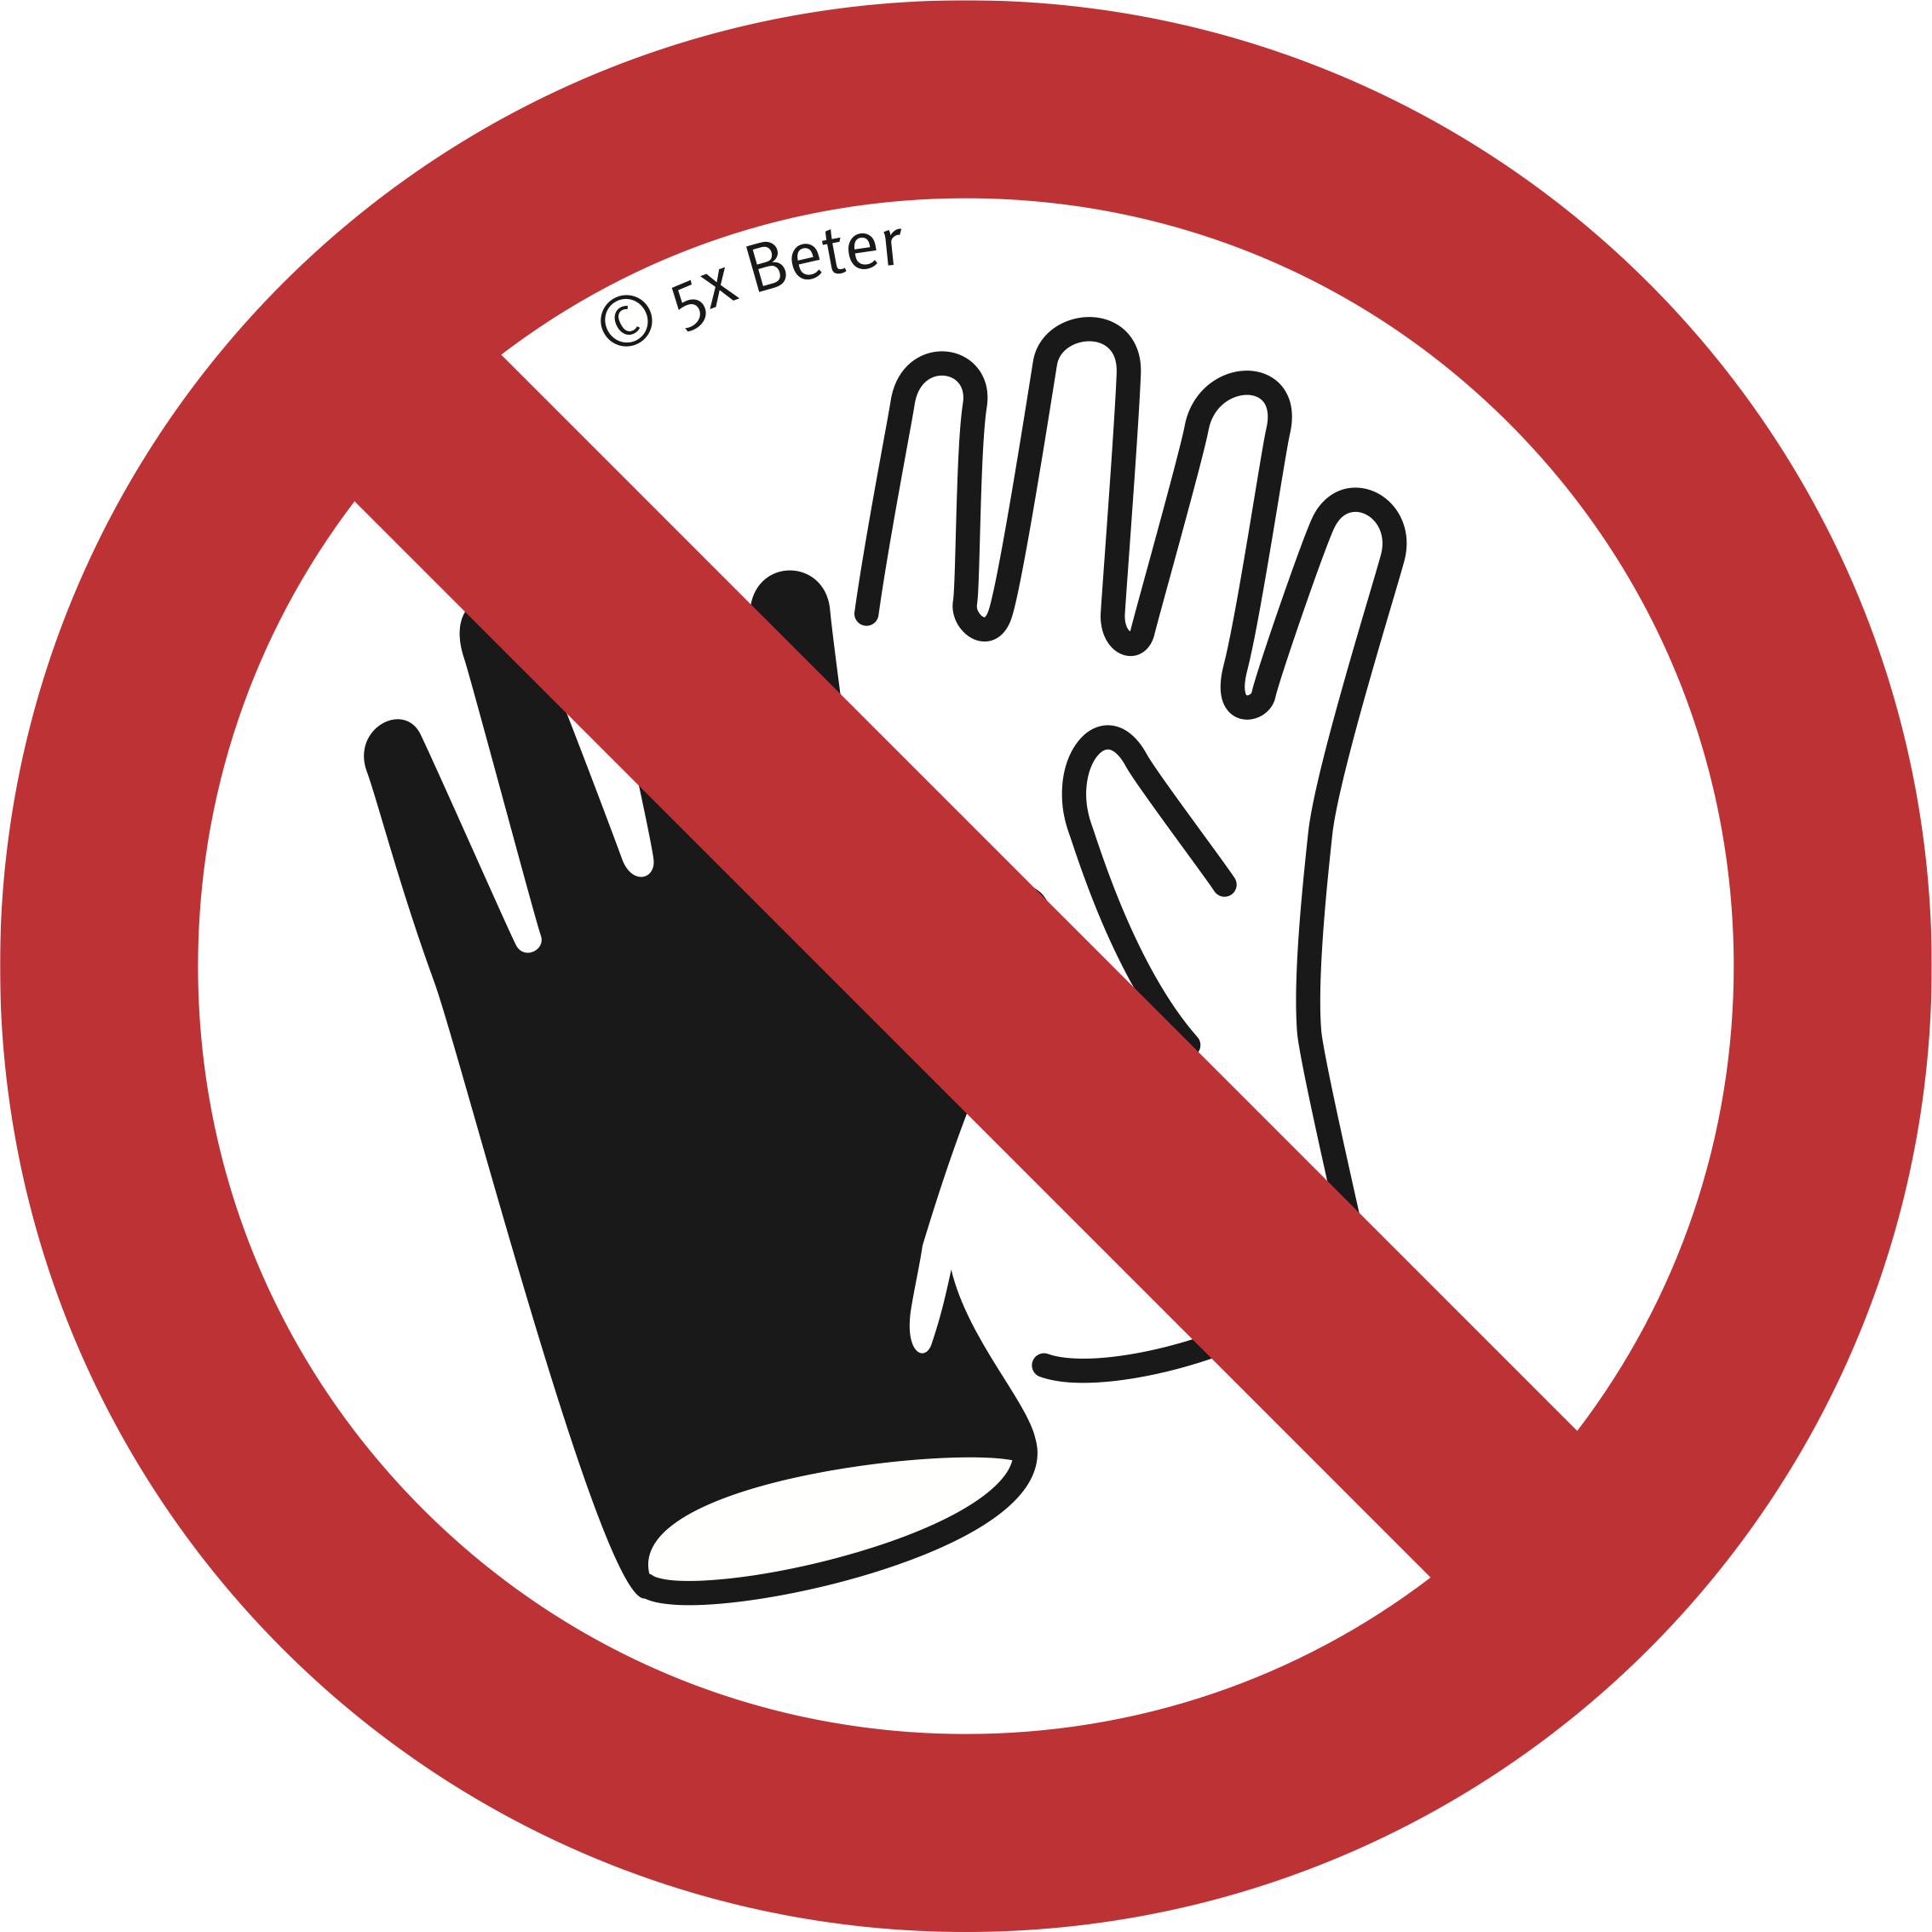

Werk veilig en gezond | Machineveiligheid: Draaibank
Wat kun je zelf doen?
Schuren, polijsten en afbramen van producten mag alleen wanneer de draaibank stilstaat.
Draag geen handschoenen.
Draag altijd een veiligheidsbril.
Verwijder spanen nooit met de hand wanneer de machine draait, maar gebruik speciaal hiervoor geschikte hulpmiddelen.
Voorkom dat kleding, sieraden en haren door de boor gegrepen kunnen worden.
Test de noodstop.
Zorg voor een opgeruimde werkplek vrij van krullen en koelsmeermiddelen.

Slide 8
Werk veilig en gezond | Machineveiligheid: Draaibank
Wat kun je zelf doen?
Overbrug beveiligingen nooit.
Ontbreken beveiligingen of zijn ze overbrugd, bespreek dit met je leidinggevende.
Start niet met werken als je twijfel hebt over de veiligheid van de machine, bespreek dit met je leidinggevende.

Slide 9

Werk veilig en gezond | Machineveiligheid: Draaibank
Vragen?
info@5xbeter.nl | www.5xbeter.nl

Slide 10
Werk veilig en gezond | Machineveiligheid: Draaibank
Hulp nodig?
Bespreek het met je leidinggevende of neem contact op met de preventiemedewerker.
Raadpleeg een Verbetercoach van 5xbeter: www.5xbeter.nl
Of bel de GRATIS Verbeterlijn: 0800 – 55 55 005
info@5xbeter.nl | www.5xbeter.nl

